Slide 1

그린박스 프로젝트
Green Box Project
2100년 마지막 것들의 박물관

Slide 2



수업 목표
01
02
03
사라져 가는 것 발견하기
보이지 않는 것 표현하기
함께 전시하기
기후 변화로 사라질 수 있는
우리 일상을 찾고 그 의미를 생각한다
소리, 계절, 감각처럼 보이지 않는 것을
여러 방법과 재료로 시각화한다
모둠이 역할을 나눠 전시를 기획하고
이름표와 설명으로 작품을 소개한다
Notes:
수업을 시작할 때 세 가지 목표를 함께 읽어요. 마지막 차시 돌아보기에서 다시 이 장으로 돌아와 스스로 점검해도 좋아요.

Slide 3
50년 전에는 있었지만
지금은 없는 것들

Slide 4
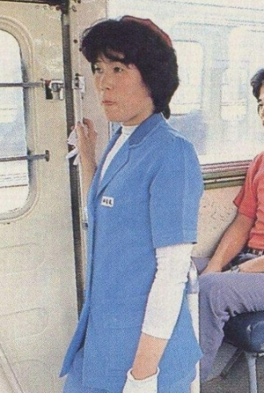
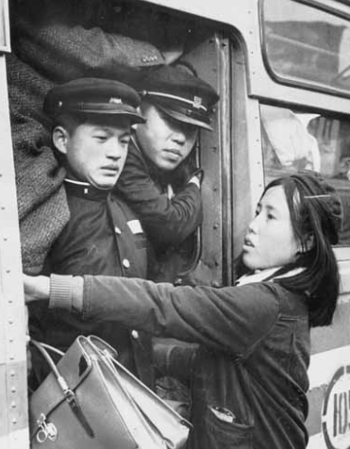
이 사람은 무슨 일을 했을까요?
버스 안내양
"오라이!" 하며 버스 출발을 알리던 목소리
Notes:
버스 문 앞에서 요금을 받고, 손님을 밀어 넣고, 버스 옆을 두드리며 "오라이!"를 외쳤어요. 1980년대 후반 자동문과 하차 벨이 생기면서 사라졌어요. 사람과 함께 그 목소리도 사라졌다는 점을 짚어 주세요.

Slide 5
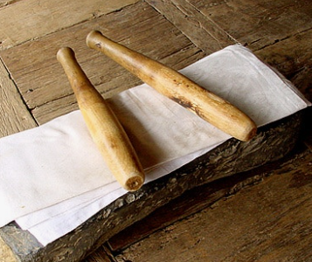
이건 어떤 소리를 냈을까요?
다듬이질
밤마다 들리던 "똑딱똑딱" 방망이 소리
Notes:
다듬잇돌 위에 옷감을 올리고 방망이 두 개로 두드려 구김을 펴던 일이에요. 학생들에게 어떤 소리였을지 책상을 두드려 흉내 내 보게 해도 좋아요.

Slide 6
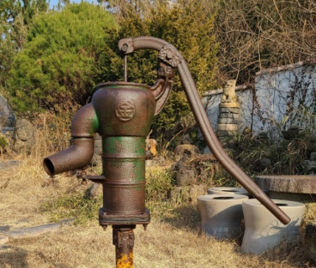
이건 무엇일까요?
수동 물 펌프
손잡이를 눌러 땅속 물을 길어 올리던 펌프
Notes:
물을 길어 올리기 전에 위에 한 바가지 부어 주던 물을 '마중물'이라고 불렀어요. 펌프는 사라졌지만 말은 남아 있다는 이야기를 함께 들려주세요.

Slide 7
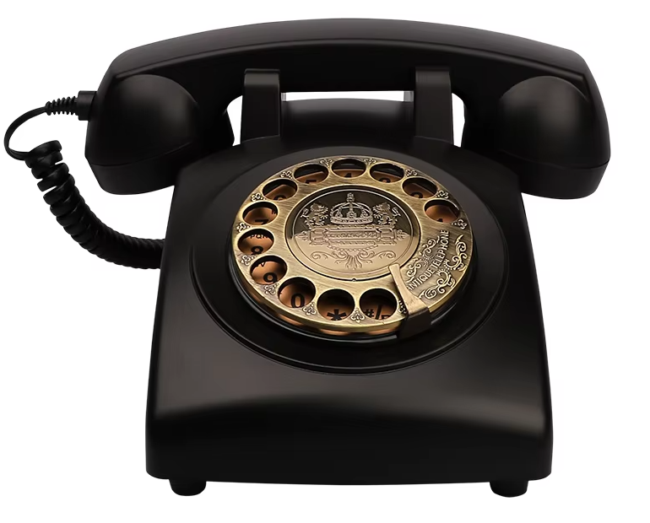
이건 무엇일까요?
다이얼 전화기
손가락으로 번호판을 돌려 걸던 집 전화기
Notes:
학생들에게 전화번호를 몇 개나 외우고 있는지 물어보세요. 예전에는 친구 집 전화번호를 외워서 걸었어요.

Slide 8
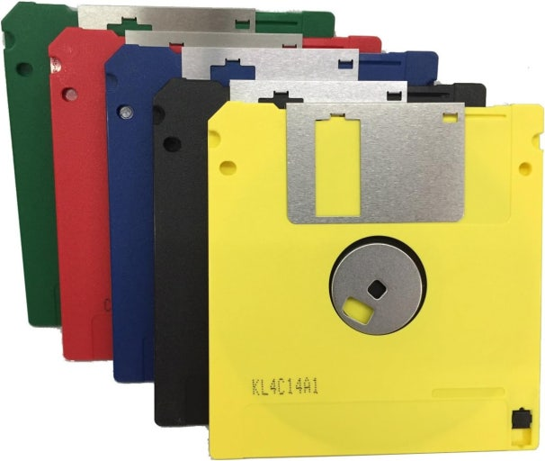
이건 무엇일까요?
플로피 디스크
컴퓨터 파일을 저장하던 디스크
Notes:
지금은 '저장' 아이콘 모양으로만 남아 있어요. 학생들이 매일 누르는 저장 버튼의 그림이 바로 이것이라는 걸 알려 주면 반응이 좋아요.

Slide 9
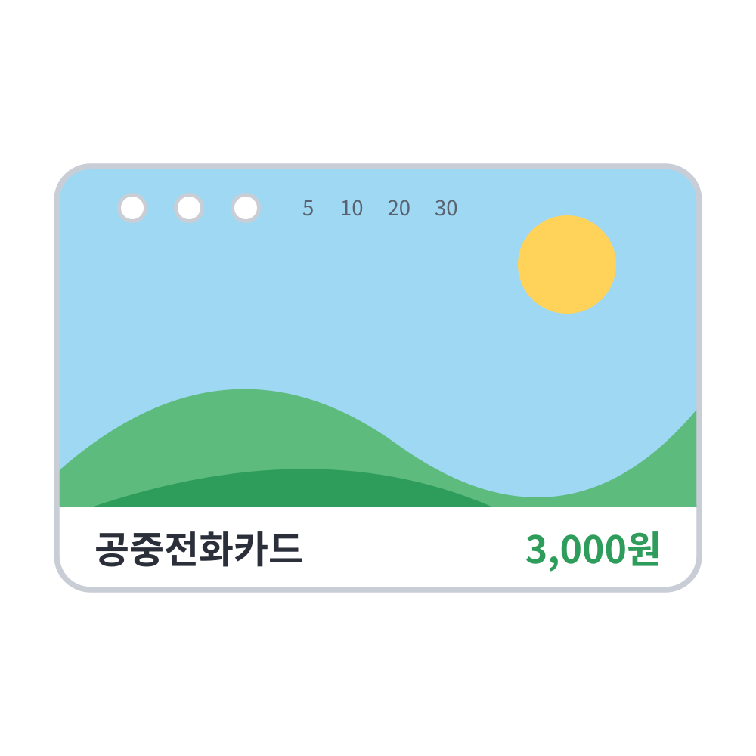



또 있어요
공중전화 카드
맷돌
카세트테이프
삐삐
Notes:
네 가지를 빠르게 맞혀 보는 장면이에요. 학생들이 가족에게 들어 본 '사라진 것'을 더 이야기해 보게 해도 좋아요.

Slide 10
지금은
박물관에서만 볼 수 있어요

Slide 11
그렇다면
미래의 박물관에는
무엇이 있을까요?

Slide 12
2100 년
21세기의 마지막 해

Slide 13
아이들의 웃음, 놀이터에서 뛰는 소리
여름의 매미 소리, 첫눈, 급식 시간
사라질지도 모릅니다.
Notes:
환경 변화로 사라질 수 있는 일상을 떠올리게 하는 장면이에요. 멸종 동물보다 소리, 계절, 놀이, 음식처럼 학생들의 일상 쪽으로 이끌어 주세요.

Slide 14



어느 전시실을 맡을까요?
소리관
계절관
놀이관
음식관
웃음 · 매미 소리
첫눈 · 단풍
놀이터 · 개울
사과 · 급식 시간
우리 모둠만의 전시실을 만들어도 좋아요
한 전시실에 소리, 물건 등 여러 가지를 함께 전시해도 좋아요
Notes:
모둠마다 전시실 하나를 맡아요. 네 전시실 말고 모둠이 새로운 전시실을 만들어도 좋아요.

Slide 15
그린

Slide 16
초록은 지금 우리 곁에 살아 있는 것들의 색
그 마지막 하나를
초록 상자에 보관합니다.

Slide 17
모두에게 똑같은 그린 박스가 주어집니다
1
같은 상자
모둠마다 똑같은 초록 상자 하나
2
마지막 것 하나
2100년에는 사라진 것을 하나 담아요
3
이름표 하나
유물마다 박물관 이름표를 붙여요

Slide 18
규칙은 단 하나
2100년 사람들은
이것을 한 번도 본 적이 없다
Notes:
블랙박스 프로젝트의 '사각형은 최대 4개'처럼, 이 수업의 규칙도 하나예요. 너무 익숙해서 설명해 본 적 없는 것을, 처음 보는 사람에게 보여 주듯 표현해야 해요.

Slide 19
보이지 않는 것은
어떻게 상자에 담을까요?

Slide 20






여섯 가지 방법
01
02
03
담기
흔적
부재
병이나 그릇에 가두기
남겨진 자국 보여주기
빈자리 보여주기
04
05
06
번역
표본
도구
소리와 느낌을 형태로 바꾸기
곤충 표본처럼 박제하기
그것을 즐기던 물건 남기기
Notes:
모둠마다 이 중 하나(또는 둘)를 골라 표현 방법으로 써요. 다음 장부터 하나씩 예시를 보여 줘요.

Slide 21
01
담기
병이나 그릇에 가두기
아이들의 웃음 → 유리병에 담긴 마지막 웃음
참고 작가 · 마르셀 뒤샹 「파리의 공기 50cc」

Slide 22
02
흔적
남겨진 자국 보여주기
매미 소리 → 나무에 붙은 매미 허물

Slide 23
03
부재
빈자리 보여주기
놀이터에서 뛰는 소리 → 아무도 없는 빈 그네
참고 작가 · 크리스티앙 볼탄스키

Slide 24
04
번역
소리와 느낌을 형태로 바꾸기
매미 소리 → 나무를 감고 오르는 동그라미 철사
블랙박스 프로젝트에서 해 봤어요

Slide 25
05
표본
곤충 표본처럼 박제하기
계절감 → 네 칸 상자 속 봄 · 여름 · 가을 · 겨울

Slide 26
06
도구
그것을 즐기던 물건 남기기
급식 시간 → 숟가락과 식판

Slide 27
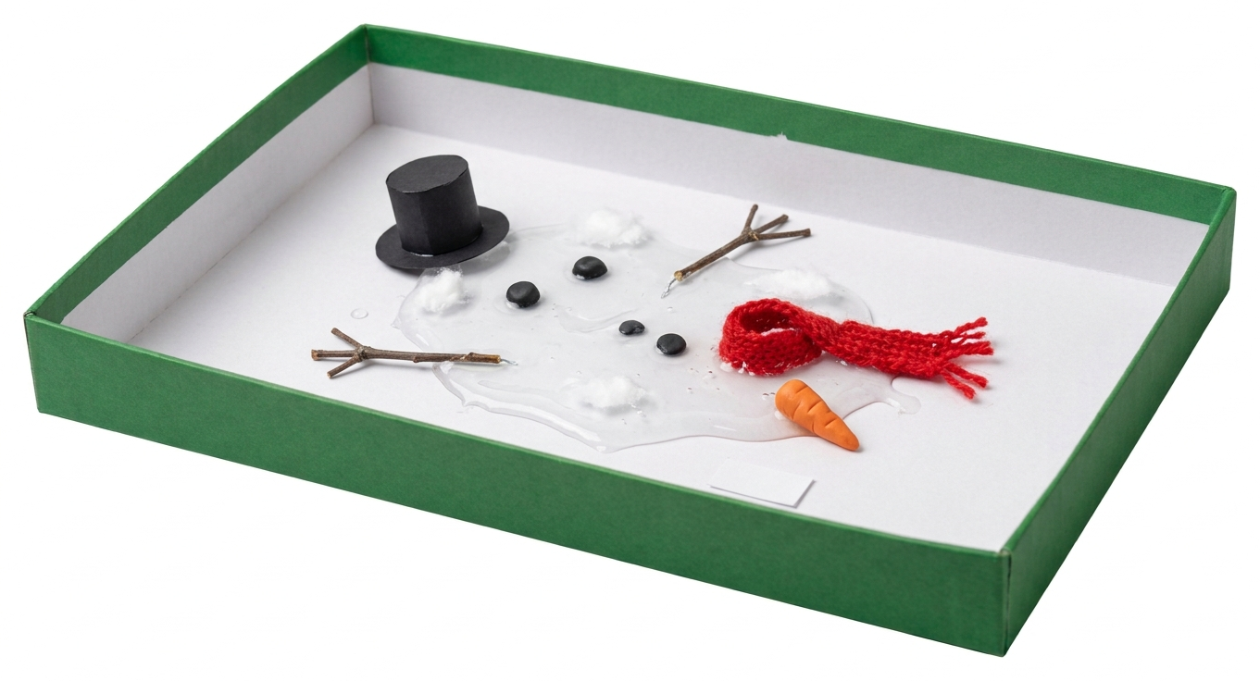
작품 예시 · 계절관
마지막 눈사람
02 흔적
눈사람은 녹아 사라지고
눈, 코, 목도리만 남았습니다.
2100년에는 눈사람을 만들
눈이 내리지 않습니다.
큐레이터 메모 용도 불명 · 물웅덩이 옆 장식품 모음
재료 투명 글루, 지점토, 털실, 나뭇가지, 솜, 종이
Notes:
눈사람을 직접 만들지 않고 남은 흔적만 보여 주는 작품이에요. 학생들에게 '여기 무엇이 있었을까?'를 먼저 물어보세요. 없는 것을 있는 것처럼 느끼게 하는 것이 '흔적' 방법의 힘이에요. 물웅덩이는 투명 글루나 목공풀을 얇게 펴 말리면 만들 수 있어요.

Slide 28
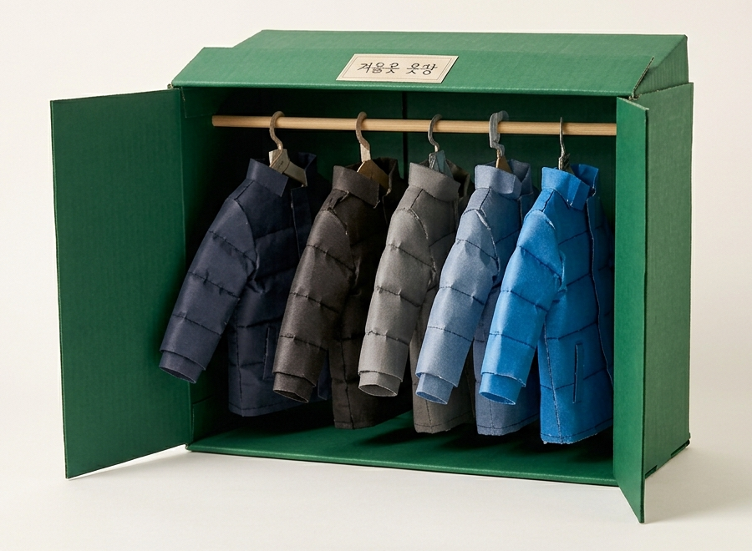
작품 예시 · 계절관
겨울옷 옷장
03 부재
기후 온난화로 겨울이 사라졌습니다.
이제 패딩은 필요 없어졌습니다.
옷장에는 한 번도 입지 않은 패딩만
나란히 걸려 있습니다.
큐레이터 메모 패딩 · 용도 불명, 휴대용 이불로 추정
재료 초록 종이 상자, 네이비 색상지, 나무 꼬치, 철사
Notes:
'부재' 방법을 쓴 예시예요. 패딩을 여러 벌 만들되 색을 조금씩 다르게 해서, 오래 걸려 있던 옷처럼 보이게 했어요. 학생들에게 '이 옷장에서 사라진 것은 무엇일까?'를 먼저 물어보세요. 답은 패딩이 아니라 겨울이에요.

Slide 29
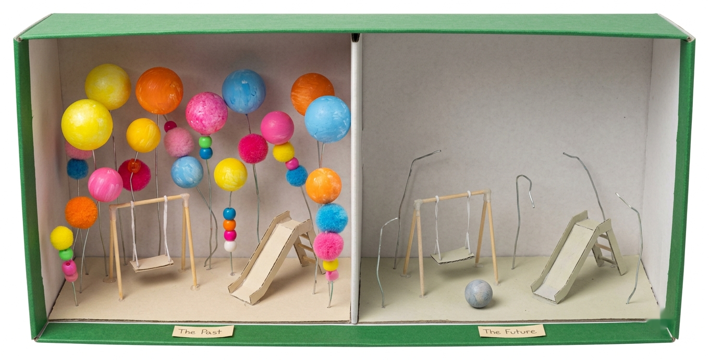
작품 예시 · 놀이관
놀이터의 웃음소리
04 번역
아이들의 웃음소리를
통통 튀는 공으로 번역했습니다.
2100년의 놀이터에는
빛바랜 공 하나만 남았습니다.
번역 규칙 공 하나 = 웃음소리 하나
재료 스티로폼 공, 방울 솜, 구슬, 철사, 나무 꼬치
Notes:
학생들에게 먼저 '어느 쪽이 더 시끄러울까?'를 물어보세요. 소리는 없지만 공의 개수와 색만으로 소리가 들리는 것처럼 느껴진다면 번역이 성공한 거예요. 공의 크기를 웃음의 크기로 정하는 등 규칙을 하나 더 만들어도 좋아요.

Slide 30
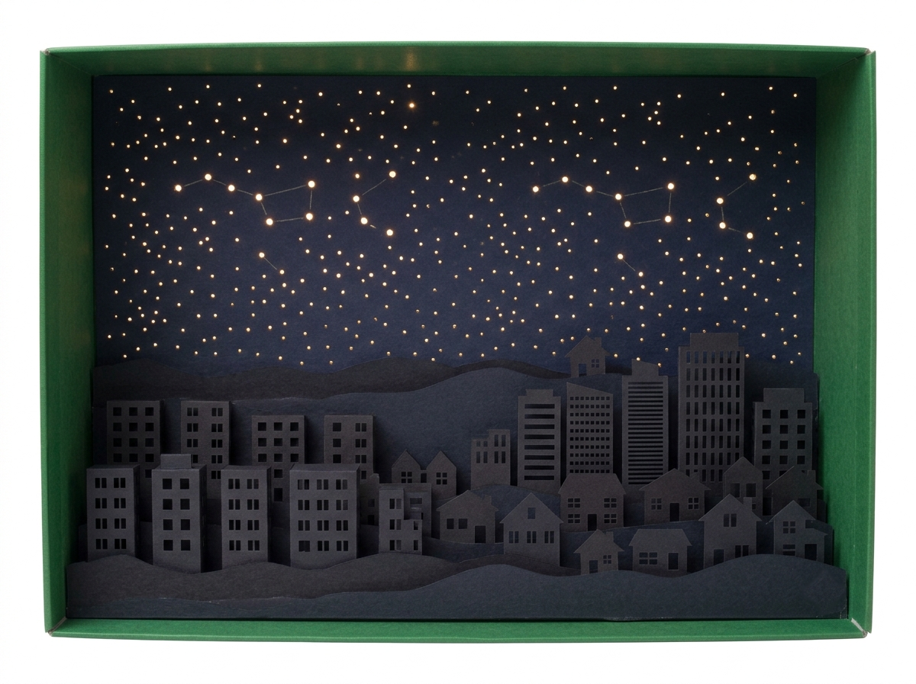
작품 예시 · 밤하늘관
마지막 별밤
04 번역
바늘구멍마다 빛이 새어 나와
별이 됩니다.
도시 불빛에 가려 사라진
별이 가득한 밤하늘을 보존했습니다.
번역 규칙 바늘구멍 하나 = 별 하나
재료 네이비 색상지, 검은 색상지, 바늘, 작은 LED 조명
Notes:
교실 불을 끄고 보여 주면 효과가 커요. 별이 가득한 하늘 옆에 같은 하늘을 하나 더 만들어 구멍을 몇 개만 뚫고, 창문에 불이 켜진 도시를 넣으면 2100년과의 대비가 더 분명해져요.

Slide 31
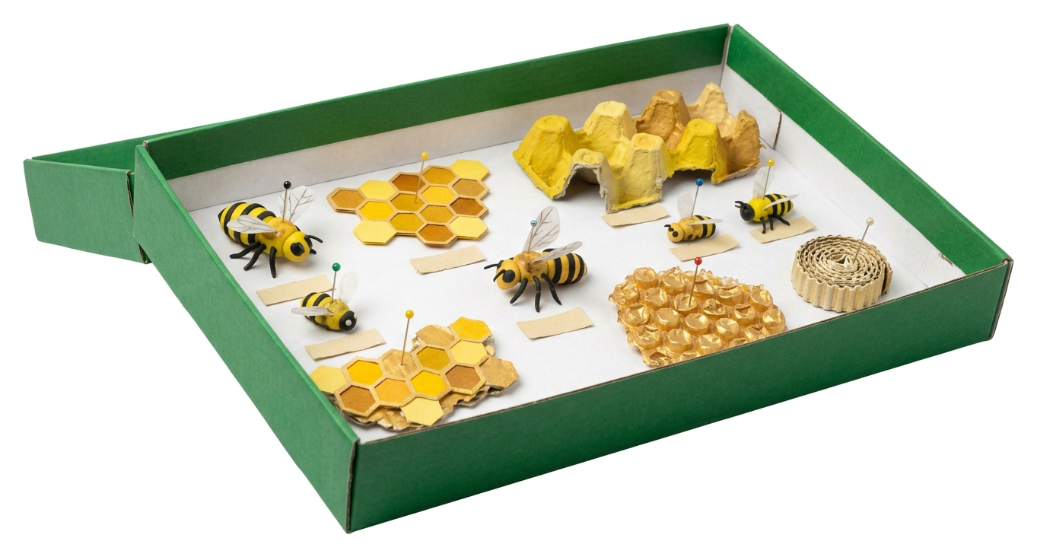
작품 예시 · 생물관
꿀벌 표본
05 표본
꿀벌이 사라지고 있습니다.
마지막 꿀벌과 벌집을 표본으로 남겼습니다.
'꿀벌이 사라지고 있다' 신문 기사를
활동지에 발췌해 함께 전시했습니다.
큐레이터 메모 벌집 · 여섯 모 방이 이어진 집
재료 클레이, 트레이싱지, 달걀판, 뽁뽁이, 골판지, 시침핀
Notes:
'표본' 방법을 쓴 예시예요. 꿀벌과 벌집을 한 가지 재료가 아니라 클레이, 달걀판, 뽁뽁이, 골판지처럼 여러 재료로 만들었어요. 도슨트가 '꿀벌이 사라지고 있다'는 신문 기사를 찾아 활동지에 발췌하고, 작품 옆에 함께 전시했어요. 기사를 발췌할 때는 신문 이름과 날짜를 꼭 함께 적게 해 주세요.

Slide 32
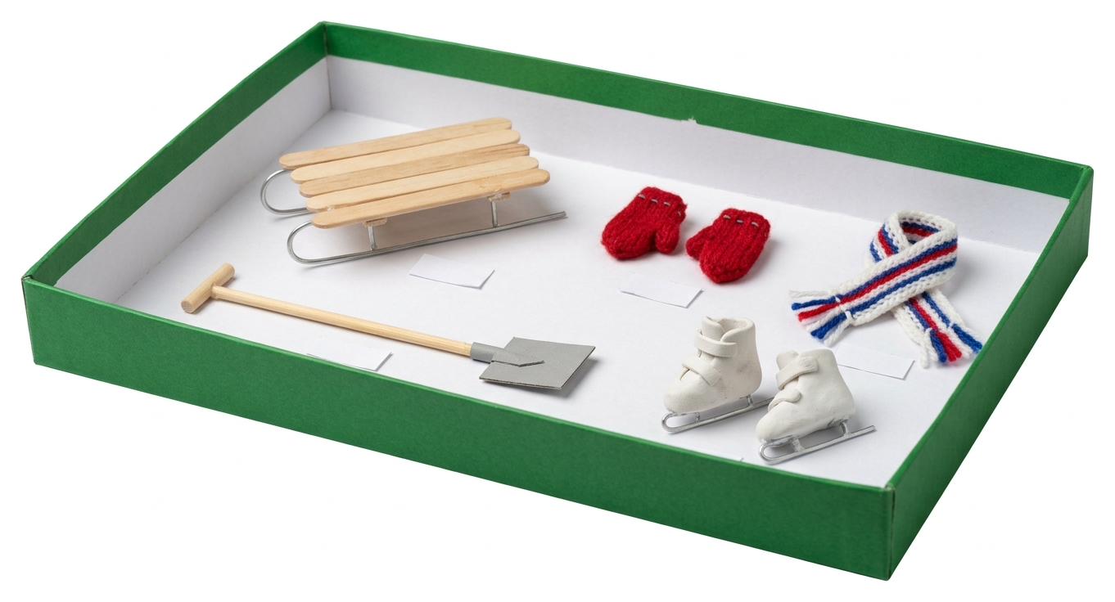
작품 예시 · 계절관
겨울 도구 모음
06 도구
겨울이 사라지자
썰매와 장갑은 쓸 일이 없어졌습니다.
한 번도 쓰지 않은 새것처럼
깨끗하게 보관했습니다.
큐레이터 메모 썰매 · 용도 불명, 운반 도구로 추정
재료 아이스크림 막대, 철사, 털실, 펠트, 지점토, 판지
Notes:
'도구' 방법은 물건은 남았지만 그 물건을 쓰던 경험이 사라진 것을 보여 줘요. 이름표에 2100년 큐레이터가 용도를 잘못 추측한 설명을 쓰게 하면 아이들이 가장 즐거워해요. 예: '썰매 — 용도 불명. 미끄러운 바닥 위에서 무언가를 실어 나르던 운반 도구로 추정.'

Slide 33
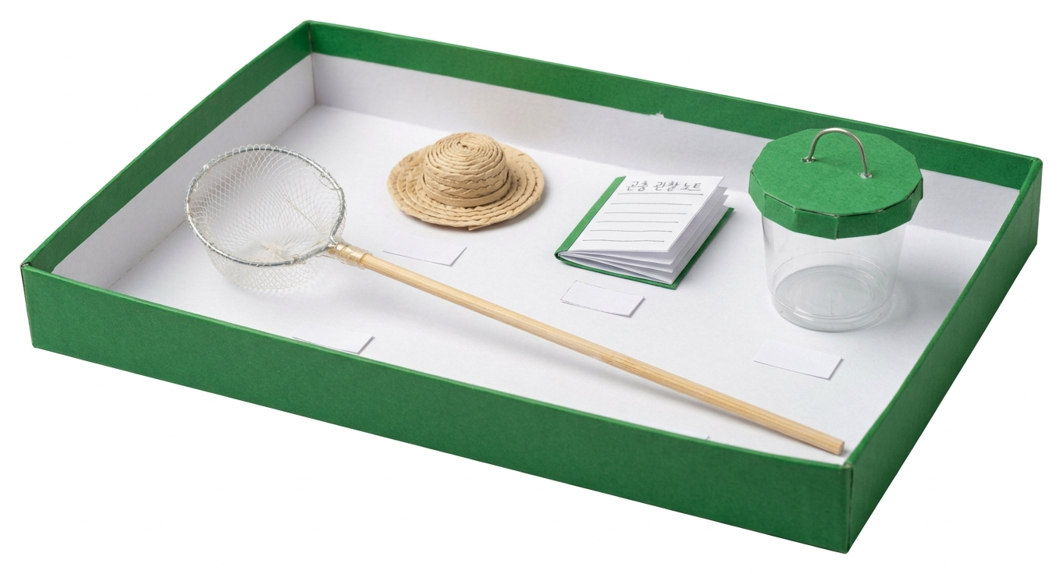
작품 예시 · 생물관
빈 채집통
06 도구
여름 곤충이 사라져
채집통은 비어 있습니다.
매미채, 밀짚모자, 관찰 노트도
쓸 일이 없어졌습니다.
큐레이터 메모 매미채 · 하늘에 휘두르던 도구로 추정
재료 나무 꼬치, 철망, 투명 컵, 종이, 철사
Notes:
가장 중요한 것은 비어 있는 채집통이에요. 학생들에게 '이 통에는 원래 무엇이 들어 있었을까?'를 물어보세요. 관찰 노트도 한 줄도 쓰이지 않은 채 남아 있다는 점을 함께 짚어 주세요.

Slide 34
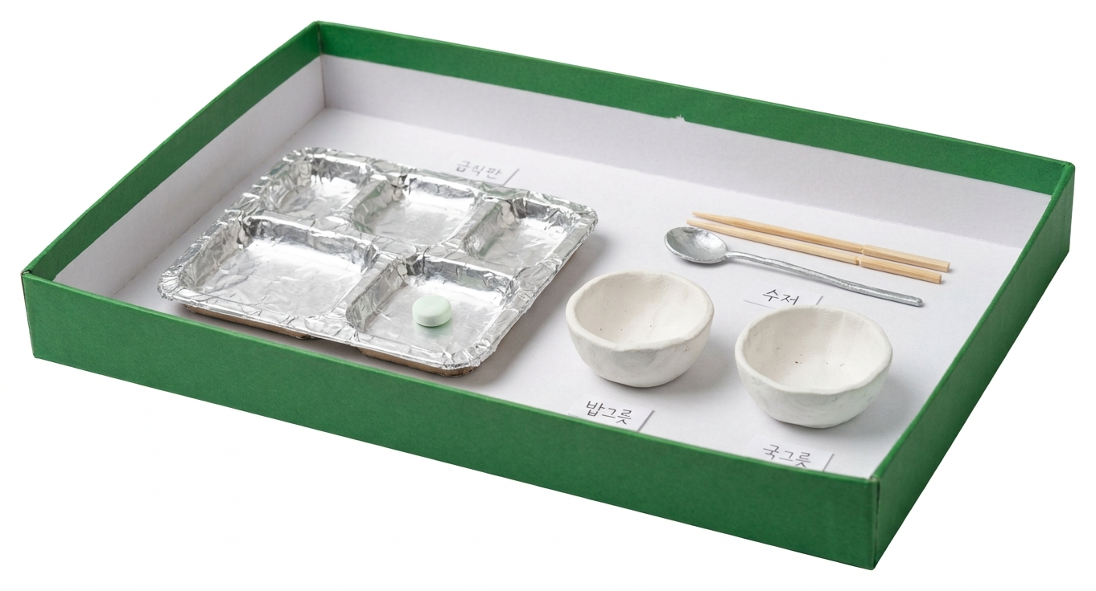
유물에는 이름표가 있어요
유물 번호 2100-078
급식 식판과 수저
재료 판지, 은박지, 지점토, 나무 꼬치, 철사
2080년대 식량 알약이 보급되기 전,
학생들은 매일 낮 '급식실'에 줄을 서서
같은 음식을 함께 먹었다. 칸이 나뉜 이 판에
밥과 국, 반찬을 나누어 담았다고 한다.
식판 위의 알약 한 알이
이 판에 놓인 마지막 음식이다.
큐레이션 ○○○ · ○○○ · ○○○ · ○○○
Notes:
'06 도구' 방법을 쓴 작품이에요. 기후 변화로 곡물이 줄어 식량 알약이 나왔다는 설정으로, 사라진 것은 그릇이 아니라 '함께 먹는 시간'이에요. 이름표는 2100년 큐레이터가 쓴 글이라, 오늘의 평범한 급식 시간을 처음 보는 사람에게 설명하듯 낯설게 쓰는 것이 핵심이에요. 마지막 줄에 모둠원 이름을 크레딧처럼 넣어요.

Slide 35
유물에는 이름표가 있어요
유물 번호 2100-017
마지막 눈사람
재료 투명 글루, 지점토, 털실, 나뭇가지, 솜
2000년대 초 사람들은 겨울에 내린 '눈'을
굴려 사람 모양을 만들었다.
이 웅덩이는 마지막 눈사람이
녹은 자리로 전해진다.
모자와 목도리, 나뭇가지 팔은 남았지만
눈은 다시 내리지 않았다.
큐레이션 ○○○ · ○○○ · ○○○ · ○○○
Notes:
작품이 '흔적'만 보여 주기 때문에, 이름표가 사라진 것을 설명하는 역할을 해요. 이름표를 읽기 전과 읽은 뒤 작품이 어떻게 다르게 보이는지 학생들에게 물어보세요.

Slide 36



재료는 자유
종이
지점토
버려진 물건
재료도 이야기가 됩니다
Notes:
재료를 고른 이유도 이름표에 쓰게 해요. 버려진 물건으로 사라진 것을 만들면 '왜 사라졌는지'가 재료로 드러나요.

Slide 37


우리는 박물관 팀
전시 디자이너
유물 복원가
기록관
도슨트
상자 · 받침대 · 배경
오브제 만들기
이름표 · 제작 기록
조사 · 개관식 설명
Notes:
2차시 끝에 역할을 나눠요. 3명 모둠이면 기록관과 도슨트를 한 명이 맡아요. 상자가 먼저 끝나면 전시 디자이너는 받침대와 배경을 맡아요.

Slide 38
수업 흐름 (4주 · 주 2시간)
1주
2주
3주
4주
2시간
2시간
2시간
2시간
큐레이터 되기
유물 만들기 1
유물 만들기 2
박물관 개관
사라질 것 찾기
표현 방법 · 스케치
역할 나누기
상자 만들기
오브제 만들기
제작 기록
채색 · 마무리
상자 안에 설치
이름표 초안
이름표 완성 · 전시
개관식
돌아보기
Part 1 1주 (2시간) 아이디어 만들기 Part 2 2~4주 (6시간) 만들고 전시하기 총 4주 8시간

Slide 39
2100 박물관 개관식
관람객은 2100년의 중학생입니다
"이게 뭐예요?" "왜 사라졌어요?"
Notes:
관람객은 포스트잇에 질문을 써서 궁금한 유물 옆에 붙이고, 도슨트와 각 역할이 자기 일에 대해 답해요. ("이건 어떻게 만들었어요?" → 유물 복원가)

Slide 40
지금 내 곁에서
가장 지키고 싶은 것은 무엇인가요?

Slide 41
수고하셨습니다.

